Slide 1
MS Straßwalchen
stellt sich vor …

Slide 2
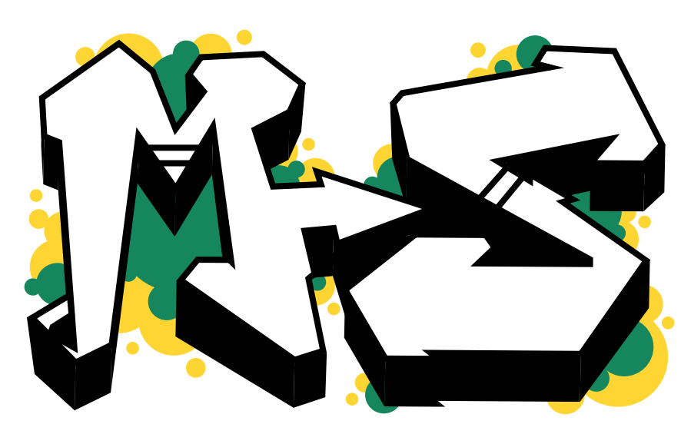
Sehr geehrte Eltern der SchülerInnen der 4. Volksschule!
Es freut mich, dass Sie sich für den Schulzweig MS Straßwalchen interessieren.
Lassen Sie mich die Schule vorstellen …

Slide 3
Aufgabe der Mittelschule
Schulorganisationsgesetz § 21a(1)
Eine grundlegende Allgemeinbildung und eine vertiefte Allgemeinbildung zu vermitteln.
Die Vorbereitung auf das Berufsleben sicherzustellen.
Zu Übertritten in die
- polytechnischen Schulen,
- allgemeinbildenden höheren Schulen,
- berufsbildenden mittleren Schulen (3-jährig)
- berufsbildenden höheren Schulen (5-jährig)
zu befähigen.

Slide 4
Leitbild
Unsere Erziehungswerte
Persönlichkeitsentwicklung unserer SchülerInnen
Unsere SchülerInnen entwickeln sich von Kindern zu Persönlichkeiten, die wertschätzend und werteorientiert handeln.
Die Eigeninitiative, das Selbstbewusstsein und kritisches Denken wird gefördert.
Wir leben ein positives Miteinander (freundliche, respektvolle und ehrliche Gesprächskultur; aktives Entgegenwirken von Ausgrenzung).
Wir setzen auf gegenseitige Verlässlichkeit, Vertrauen, Fairness und Hilfsbereitschaft.

Slide 5
Pflichtgegenstände | Klassen und Wochenstunden
 | 1.Klasse | 2.Klasse | 3.Klasse | 4.Klasse | Summe
Religion | 2 | 2 | 2 | 2 | 8
Deutsch | 5 | 4 | 4 | 4 | 17
Erste Lebende Fremdsprache | 4 | 4 | 4 | 4 | 16
Geschichte und Politische Bildung | 0 | 2 | 2 | 2 | 6
Geographie und wirtschaftliche Bildung | 2 | 1 | 2 | 2 | 7
Mathematik | 4 | 4 | 4 | 4 | 16
Digitale Grundbildung | 2 | 1 | 1 | 1 | 4
Biologie und Umweltbildung | 2 | 2 | 1 | 2 | 7
Chemie | 0 | 0 | 0 | 2 | 2
Physik | 0 | 1 | 2 | 1 | 4
Musik | 2 | 1 | 1 | 1 | 5
Kunst und Gestaltung | 2 | 2 | 1 | 1 | 6
Technik und Design | 2 | 2 | 1 | 1 | 6
Bewegung und Sport | 3 | 3 | 4 | 3 | 13
Ernährung und Haushalt | 0 | 1 | 0 | 0 | 1
Schulautonomer Pflichtgegenstand
Geometrisches Zeichnen | 0 | 0 | 0 | 1 | 1
Wahlpflichtgegenstand | 0 | 0 | 1 | 1 | 2
Verbindliche Übungen
Soziales Lernen und Persönlichkeitsbildung | 1 | 0 | 0 | 0 | 1
Verbindliche Übung Berufsorientierung | 0 | 0 | 0 | 1 | 1
Gesamtwochenstundenzahl | 31 | 30 | 30 | 33 | 124
Freigegenstand: IBSP | 1 | 1
Stundentafel der
MS Straßwalchen ab 2023/24 neuer Lehrplan

Slide 6
Unterricht im Hauptfach
Schulorganisationsgesetz § 21B (2)
Keine Trennung der Leistungsniveaus in der 5. Schulstufe (1. Klasse);
Unterrichtsform „Teamteaching“ in allen
4 Hauptfachstunden
6. bis 8. Schulstufe (2. – 4. Klasse): Unterscheidung der zwei Leistungsniveaus Standard und AHS in den Gegenständen
D, E, M.
ca. 10 – 18 SchülerInnen pro Gruppe
Die Anforderungen des Niveaus AHS müssen jenen der Unterstufe der allgemeinbildenden höheren Schulen entsprechen.

Slide 7
Gruppenbildung ab der 6. Schulstufe
Wann wird zugeordnet? § 31b
Gruppenbildung nach Niveaustufen
Beobachtungszeitraum höchstens
2 Wochen zu Schulbeginn
Zuordnung durch die Fachkonferenz der LehrerInnen
Schriftliche Mitteilung innerhalb von
3 Tagen
Anmeldung zur Aufnahmeprüfung in ein höheres Leistungsniveau innerhalb von
5 Tagen
SchuOG § 21d (2a) erlaubt, die
SchülerInnen der 6. bis 8. Schulstufe in den Gegenständen D, E, M entsprechend ihrem Leistungsniveau zeitweise oder dauernd in Gruppen zusammenzufassen

Slide 8
Änderung der Zuordnung
LAUFEND
SchülerInnen sind aufzustufen, wenn auf Grund bisheriger Leistungen zu erwarten ist, dass den erhöhten Anforderungen entsprochen werden kann.
SchülerInnen sind abzustufen, wenn die Beurteilung während des Jahres nach Ausschöpfen aller Fördermöglichkeiten „Nicht Genügend“ wäre.

Slide 9
Berechtigungen
(ohne Aufnahmeprüfung)
Übertritt MS – AHS-Unterstufe
Übertritt MS – weiterführende Schulen (ohne Aufnahmeprüfung, wenn…)
Jederzeit möglich, wenn die …
1. Klasse in D, E, M nicht schlechter als mit „Gut“ beurteilt wird.
2. oder 3. Klasse in AHS bestanden wird (Note 1- 4).
2. oder 3. Klasse in Standard nicht schlechter als mit „Gut“ beurteilt wird.
3-jährige Schulformen:
AHS (Note 1 – 4)
Standard (mindestens Note 3)
Schulform mit Matura:
AHS (Note 1 – 4)
Standard (mindestens Note 2)
(Sonderform: der erfolgreiche Abschluss des Polytechnikums berechtigt zum Übertritt in alle weiterführenden Schulen)

Slide 10
Integration
Aktuell sind dreizehn SchülerInnen mit sonderpädagogischem Förderbedarf an der Schule.
Frau Nadja Wendling ist seit Jahren als erfahrene Lehrkraft für die Integration zuständig.
Pro SchülerIn stehen zwei bis drei Integrationsstunden zur Verfügung. Durch Kleinstgruppenunterricht ist es möglich, den SchülerInnen individuellen Hauptunterricht zu bieten.
Der Unterricht in M, D und E erfolgt weitgehend losgelöst von der Stammklasse in einem eigenen Klassenraum.

Slide 11
Digitale Schule
Hier geht‘s per Mausklick zur Homepage – Praxiseinblicke!
Seit fünf Jahren nimmt die MS Straßwalchen an der Geräteinitiative des Bundesministeriums teil.
Alle kommenden SchülerInnen erhalten im Herbst einen Laptop (Marke: Lenovo).
Die Finanzierung:
25 % Elternanteil (ca. 125 €)
75 % Ministerium
Das Gerät ist Eigentum der SchülerInnen, für die Instandhaltung sind die Eltern verantwortlich.
Das Gerät wird im Unterricht regelmäßig verwendet, ein digitales pädagogisches Konzept ist vorhanden.
Bei Schuleintritt erhalten alle SchülerInnen einen Zugang zu Microsoft Office 365 (kann auf bis zu 5 Geräten installiert werden).

Slide 12
Schulautonome Angebote
Verbindliche Übung „Soziales Lernen und Persönlichkeitsentwicklung“ in der 1. Klasse – die sogenannte „Klassenvorstandsstunde“;
1 zusätzliche Stunde Informatikunterricht in der 1. Klasse (in Summe 2)
Freigegenstand: IBSP – 1./2. Klasse
GZ in der 4. Klasse
Schwerpunktfach in der 7. und 8. Schulstufe;
Aktuell wird angeboten:
Bewegung und Sport
Computerunterstützter Unterricht
Ernährung und Gesundheit
Fit4Life

Slide 13
Sonstiges
1 zusätzliche D-Stunde für SchülerInnen mit Migrationshintergrund
Beratungslehrerin im Ausmaß von 6 Wochenstunden
Sozialarbeiter der Schulpsychologie für 9 h / Woche
Religionsunterricht ab 3 SchülerInnen
(heuer: römisch-katholisch, freikirchlich, Islam)
Mittagessen um 4,80 € (Suppe, Hauptspeise, Salat, Nachspeise, Getränk)
Täglicher Jausenverkauf
1 x pro Woche „Gesunde Jause“ mit frischem Obst und Aufstrichen

Slide 14
MS Straßwalchen Unterwegs
Schulausflüge:
  1. Klasse: Projektwoche (Mai/Juni)
  2. Klasse: Schikurs (Altenmarkt)
  3. Klasse: Sommersportwoche (Kärnten)
  4. Klasse: Wienwoche
Raiba Skitag im Dezember für 3. und 4. Klassen
Schulfasching
Schulschluss: Sporttag, zwei Projekttage, Wandertag(e)
Reptilienschau, Klassenturniere, English Theatre, Hello English (3 Tage Workshop), Zeichenwettbewerb, Bezirkssportmeisterschaften (Fußball, Leichtathletik), Theater/Kino
Fixpunkt 4. Klasse: ARBÖ-Fahrsicherheitstraining, drei Berufspraktische Tage (+ fünf für die Pflichtschulabsolventen), BIM, Talentecheck, Lehre zum Angreifen, Gesundheitskabarett, Erste Hilfe Kurs, Workshop der Polizei für die 4. Klassen

Slide 15

Von der Anmeldung zur Klassenbildung
Anmeldung ab 2. Semester (Termin erbeten, Anmeldeformular, Steckbrief, Zeugnis im Original)
Die maximale Schülerzahl liegt bei 25 Kindern pro Klasse
Die Klassenbildung erfolgt äußerst gewissenhaft und möglichst ausgewogen nach folgenden Kriterien:
GesamtschülerInnenzahl,
Anteil der Mädchen/Knaben pro Klassen,
Buskinder,
Leistungsniveaus,
Rücksprache mit der VS!

Slide 16
Nach erfolgter Klassenbildung bekommt Ihr Kind ein verschlossenes Kuvert mit der Klassenbezeichnung
mit nach Hause.

Slide 17
Geschätzte Eltern,
wenn Sie noch Fragen haben, welche die Präsentation nicht beantworten konnte, dann zögern Sie nicht, uns anzurufen: 06215 - 8302
Alle LehrerInnen der Schule freuen sich, Ihr Kind im Herbst 2025 begrüßen zu können!

